Slide 1

Aulas Senac
Desenvolvimento Web para Adolescentes
Pablo Garcia
Fundamentos da Programação

Slide 2
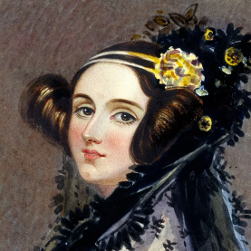
Programação
É o ato de escrever instruções para que a máquina realize algum tipo de processamento;
O ato de programar, na computação, se refere basicamente à escrita de algoritmos através de códigos, de modo que uma máquina consiga entender e processar todas as tarefas necessárias.
Ada Lovelace (1815 – 1852)

Slide 3
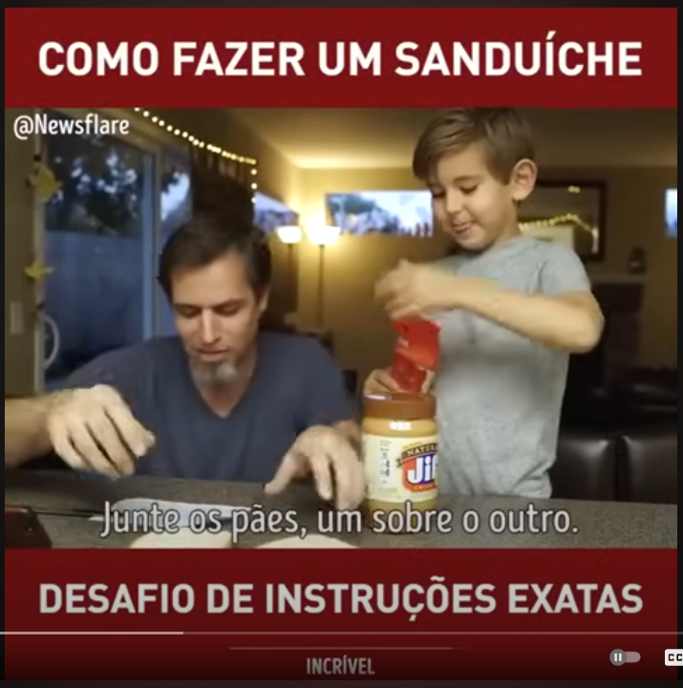
O que é um programa?
Todo o conjunto de regras e instruções executadas pelo computador forma um programa computacional.
https://www.youtube.com/watch?v=pdhqwbUWf4U

Slide 4
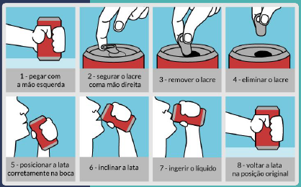
O que é um Algoritmo?
Algoritmos são sequências de passos que seguimos com a intenção de atingir um objetivo, pode ser desde atravessar uma rua, fazer um bolo ou definir qual critério usar para aprovar ou reprovar um aluno, por exemplo.

Slide 5
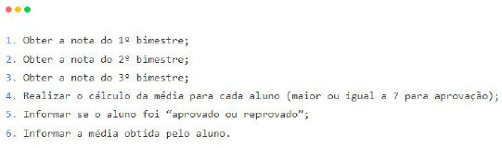
Como representar um Algoritmo?
Existem algumas maneiras de representar algoritmos, que entram como um passo de preparação antes da programação. Vamos usar como exemplo um algoritmo de cálculo da média:

Slide 6
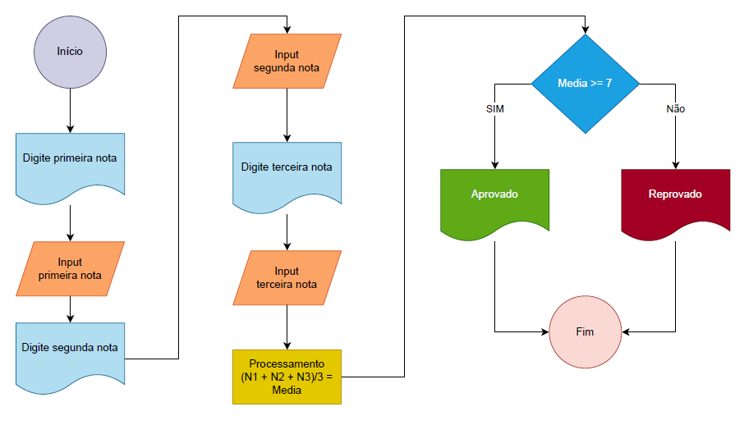
Algoritmo Fluxograma
Note que, na forma de um texto narrativo, ou mesmo nas outras formas de representação, é desejado que o algoritmo seja objetivo e preciso na descrição de cada passo.
Existe também a opção de usar um modelo visual, como um fluxograma, veja na imagem ao lado:

Slide 7
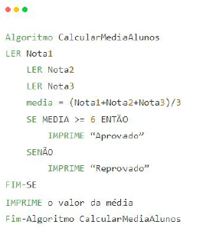
Algoritmo Pseudo-Linguagem
Nesta escrevemos em português (também chamado de português estruturado) sem ambiguidades e sem toda a rigidez de uma linguagem de programação.
Importante notar que um pseudo-código é escrito com frases que correspondem a estruturas utilizadas em uma linguagem de programação.

Slide 8
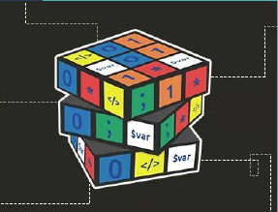
Lógica de Programação
Na lógica de programação é onde aplicamos todos os conceitos de algoritmos, a definição do passo a passo e transferimos toda a lógica do algoritmo desenvolvido para uma linguagem de programação.
Em linhas gerais, lógica de programação é todo conjunto de regras e conceitos que precisamos aplicar para criar códigos que serão interpretados e executados por um computador.

Slide 9
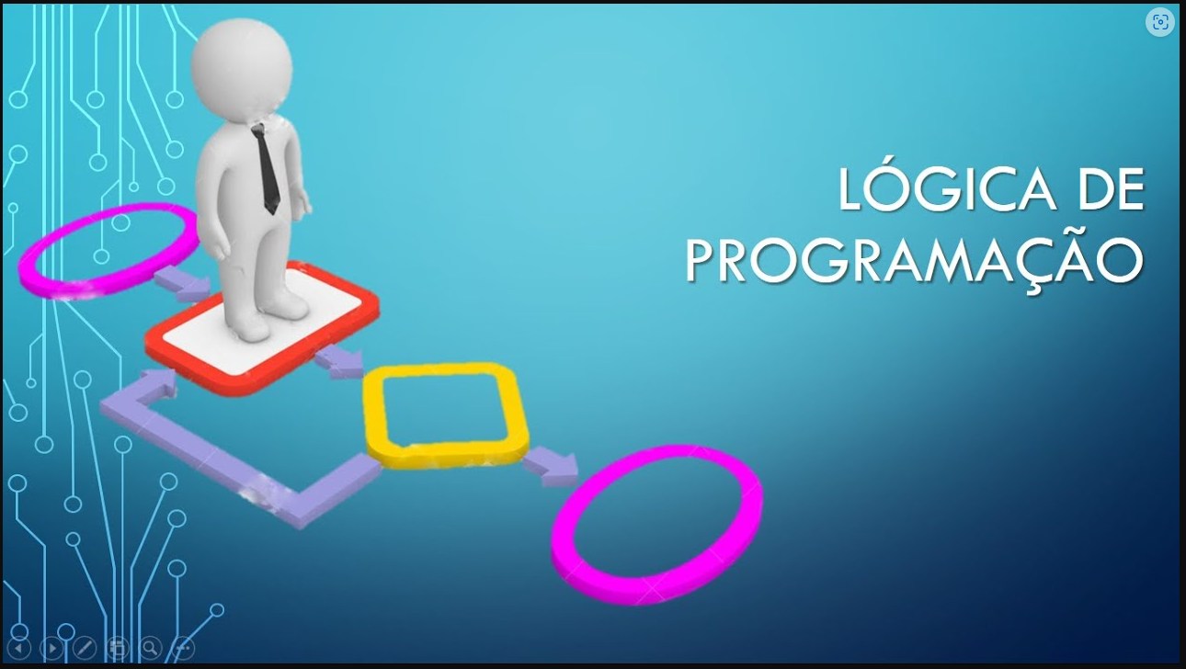
Lógica de Programação – O que é preciso?
Para conseguirmos o objetivo de instruir o computador a fazer alguma coisa, precisamos de uma linguagem de programação, que é um meio estruturado para passar instruções para a máquina.
Para fazer isso, temos à disposição uma gama muito grande de linguagens como: C, Java, PHP, Python, JavaScript, entre outras. Cada uma delas tem suas características, particularidades e cenários de aplicação.

Slide 10
Obrigado
Desenvolvimento Web para Adolescentes
Pablo Garcia
Fundamentos da Programação

